Slide 1
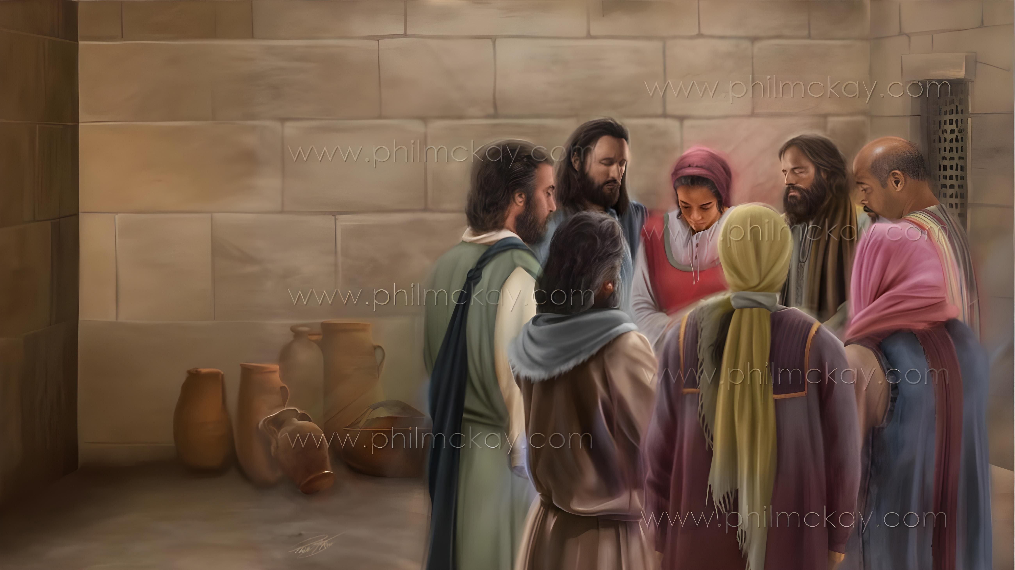
SABABU ZA SHUKRANI NA MAOMBI
Lessoni ya 2 kwa ajili ya Januari 10, 2026

Slide 2


… mkijua hakika jambo hili, ya kuwa yeye aliyeanza kazi njema ndani yenu ataimaliza hata siku ya Kristo Yesu.
Wafilipi 1:6

Slide 3

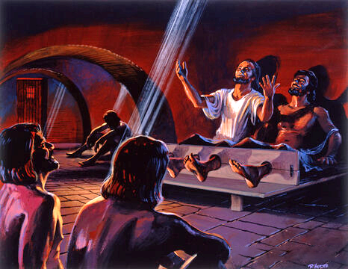
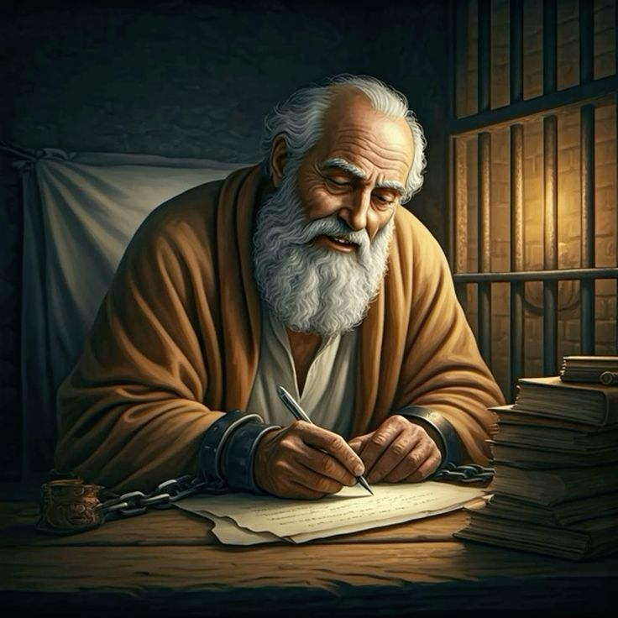







Hizi hazikuwa nyakati rahisi kwa Paulo. Ingekuwa rahisi kukata tamaa kwa kupoteza uhuru wake.
Walakini, kama vile alivyokuwa ameimba nyimbo katika gereza lake la Filipi, Paulo alipata sababu za shukrani kuwasilisha kwa ndugu na dada zake huko Filipi na Kolosai.
Kifungo chake hakikumzuia kuendelea kuwasiliana na Baba yake, na kuwaombea wengine kupitia maombi.
Sababu za kushukuru na kuomba katika barua kwa Wafilipi:
Sababu za kushukuru (Wafilipi 1:3-8)
Maombi ya maombi (Wafilipi 1:9-11)
Kushukuru na kuomba wakati mgumu (Wafilipi 1:12-18)
Sababu za kushukuru na kuomba katika barua kwa Wafilipi:
Sababu za kushukuru (Wakolosai 1:3-8)
Maombi ya maombi (Wakolosai 1:9-12)

Slide 4
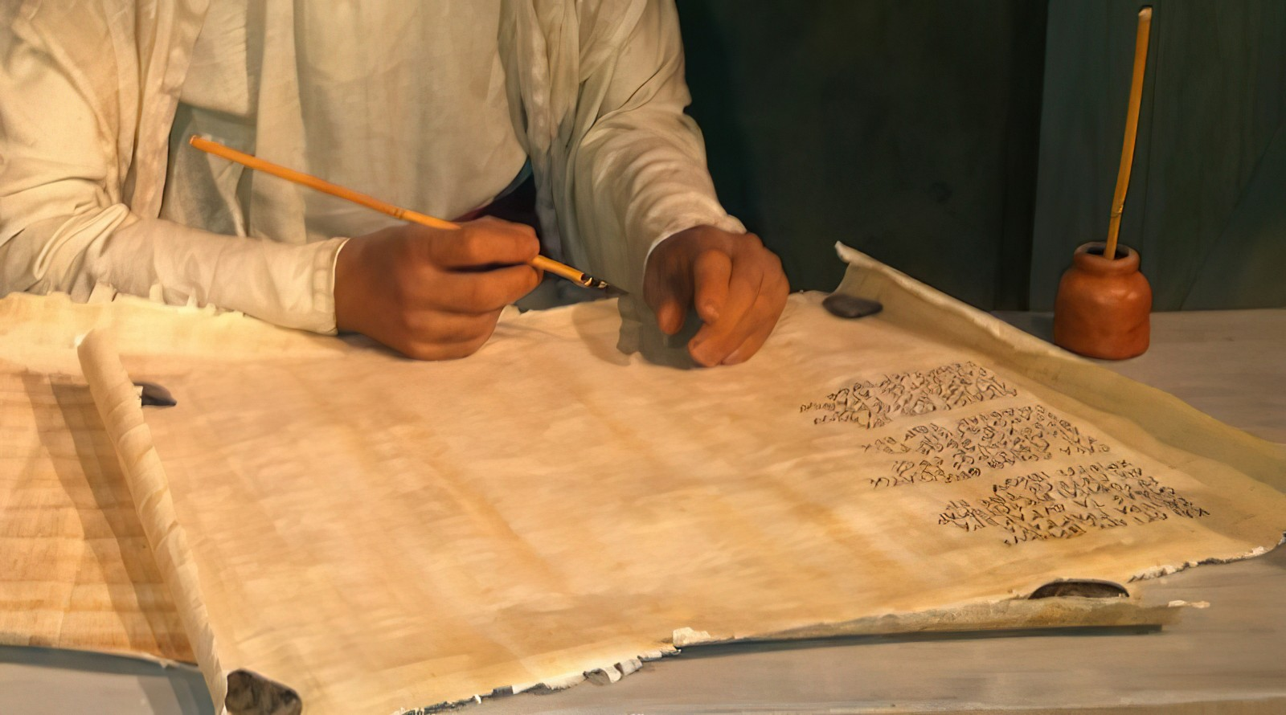
Sababu za kushukuru na kuomba katika barua kwa Wafilipi:

Slide 5



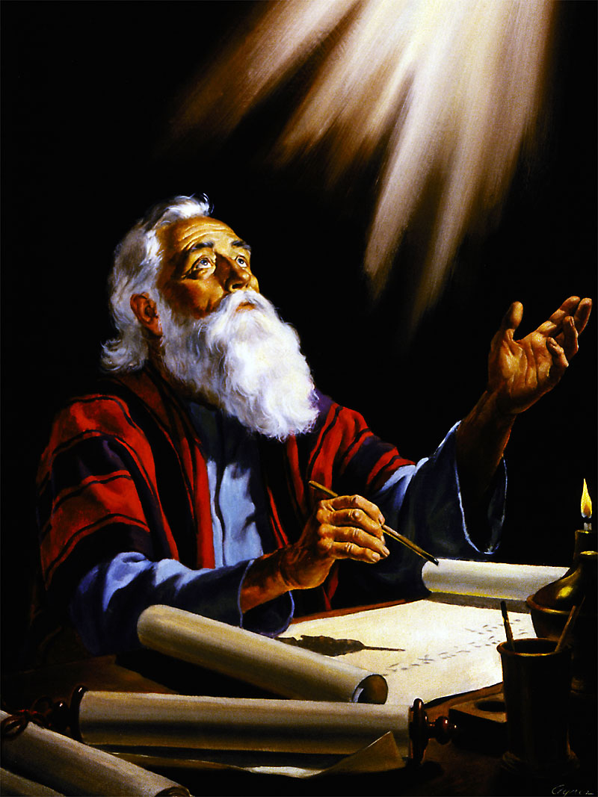
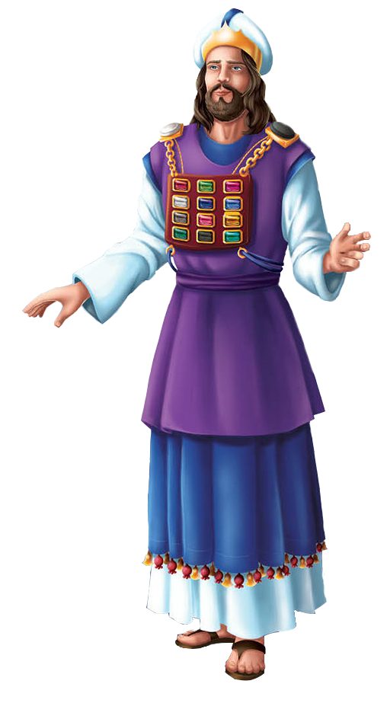
SABABU ZA KUSHUKURU
“mkiwa na hakika ya kwamba yeye aliyeianza kazi njema ndani yenu ataikamilisha hata siku ya Kristo Yesu” (Wafilipi 1:6).
Paulo anaanza barua yake kwa kumshukuru Mungu kwa ajili ya waumini wa Filipi(Flp. 1:3), ambaye alimpenda sana (Flp. 1:8).
Kama vile kuhani mkuu alivyovaa kwenye kifuko chake cha kifuani, karibu na moyo wake, majina ya makabila ya Israeli yaliyochorwa kwenye vito wakati aliposimama mbele za Mungu, Paulo alibeba "moyoni mwake" kila mshiriki wa kanisa aliposimama mbele za Mungu katika maombi kuwaombea (Flp. 1:7).
Shukrani yake ilijumuisha ukweli kwamba Wafilipi walibaki waaminifu kwa injili, na kwamba Mungu alikuwa akiwakamilisha kila siku (Flp. 1:5-6).
Sababu ya tatu ya shukrani ilikuwa kwamba Wafilipi walishiriki naye "katika vifungo vyangu, na katika kutetea na kuthibitisha injili" (Flp. 1:7).

Slide 6


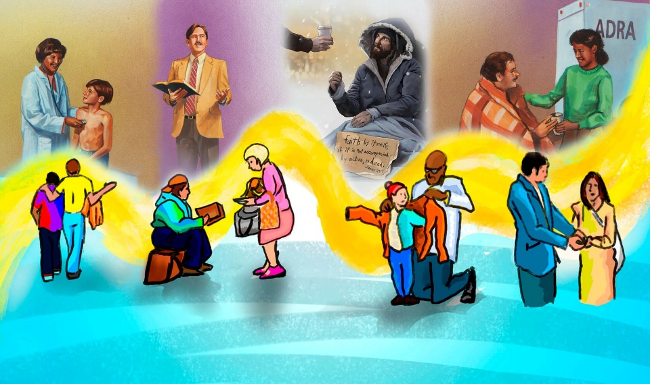
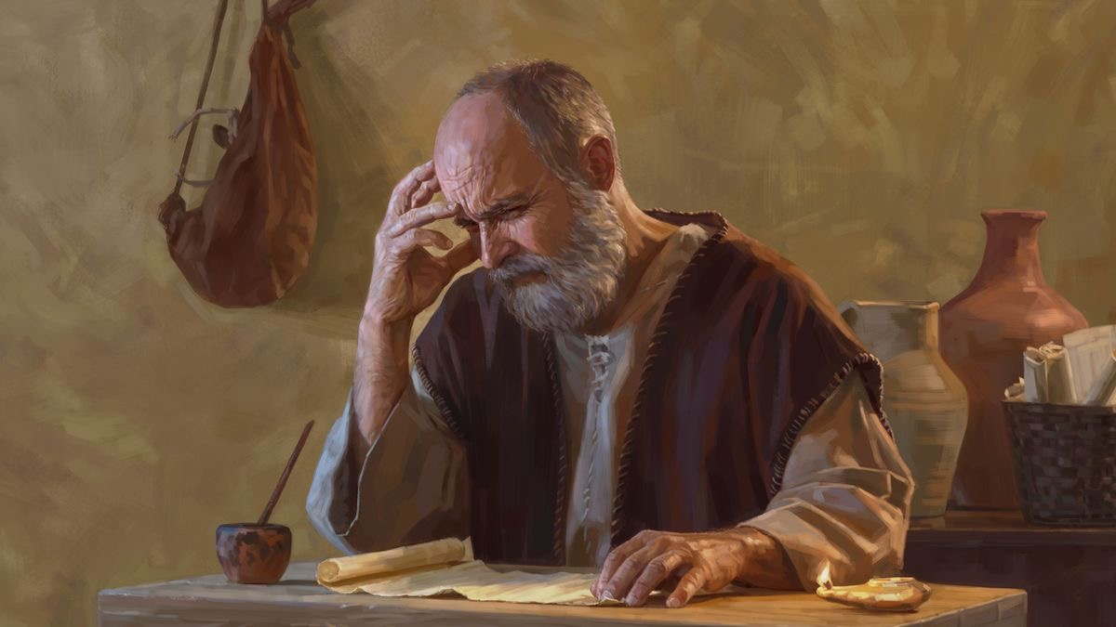
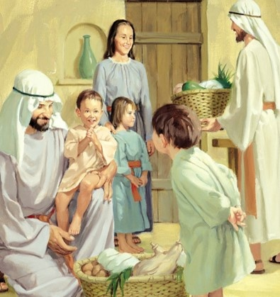
SALA YA MAOMBI
"Na hii ndiyo sala yangu: kwamba upendo wenu uwe mwingi zaidi na zaidi katika maarifa na kina cha ufahamu, ili muweze kutambua yaliyo bora na kuwa safi na bila lawama kwa siku ya Kristo, mkijazwa na matunda ya haki ambayo huja kwa njia ya Yesu Kristo kwa utukufu na sifa ya Mungu." (Wafilipi 1:9-11 NIV)
Tunaweza kuzingatia motisha ya maombi ya Paulo kama "sababu iliyofungwa" (Flp. 1:9-11)
Upendo uwe mwingi ndani yako
Itakufanya uwe na hekima zaidi
Utatambua kilicho bora
Utakuwa safi na mnyoofu
Utazaa matunda kupitia Yesu Kristo
Hii itasababisha utukufu na sifa kwa Mungu
Upendo wetu unawezaje "kuongezeka zaidi na zaidi"? Kwa nini hiyo ni muhimu sana kwa maisha ya Kikristo?

Slide 7
KUSHUKURU NA KUOMBA KATIKA NYAKATI NGUMU

Slide 8

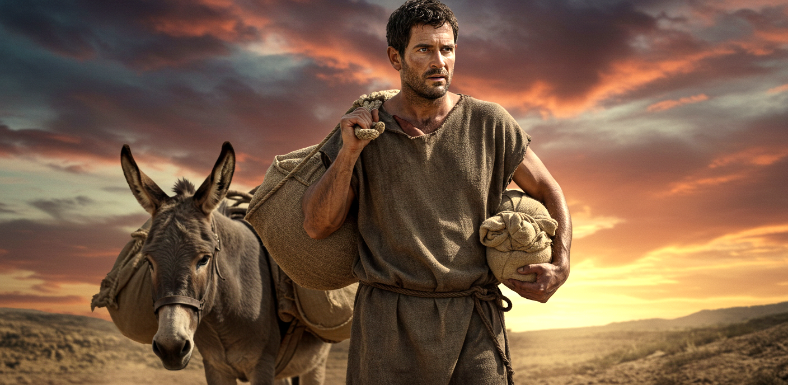
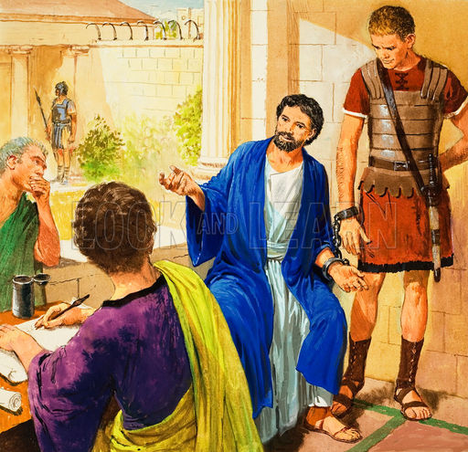
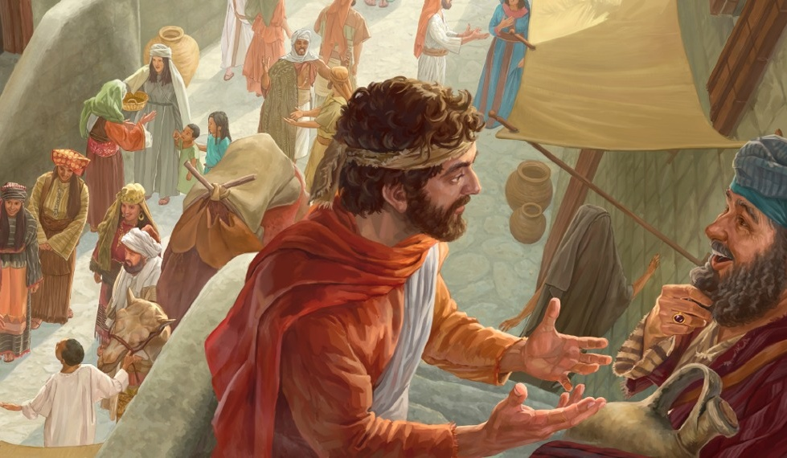
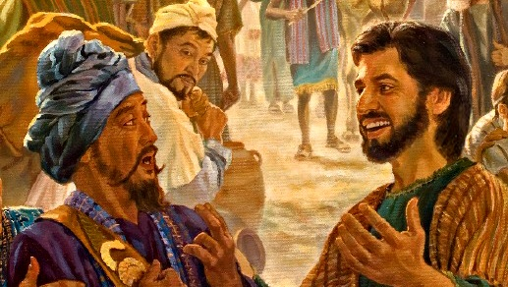
FURSA YA KUTETEA INJILI
"Sasa nataka mjue, ndugu na dada, kwamba kile kilichonipata kimetumika kuendeleza injili." Wafilipi 1:12.
Wafilipi walipopata habari kwamba Paulo alikuwa amefungwa jela huko Roma, walifadhaika sana, na wakamtuma Epafrodito kwa msaada kwa mtume (Flp. 4:18).
Mbali na kufadhaika, Paulo alimshukuru Mungu kwa kufungwa kwake. Kwa nini utoe shukrani? Kwa sababu kwa njia hii aliweza kumhubiria nani, vinginevyo, asingeweza kamwe kumfikia (Flp. 1:13).
Zaidi ya hayo, kuona mtazamo wa mtume, ndugu wengine waaminifu walitiwa moyo, na wakaanza kuhubiri injili bila kujali shida zinazohusika (Flp. 1:14).
Wengine, wakifikiri kwamba kuzungumza wazi juu ya injili kungeleta shida kwa Paulo, pia ilisaidia - bila kukusudia - kuieneza (Flp. 1:15-18).

Slide 9
Sababu za kushukuru na kuomba katika barua kwa Wafilipi:

Slide 10


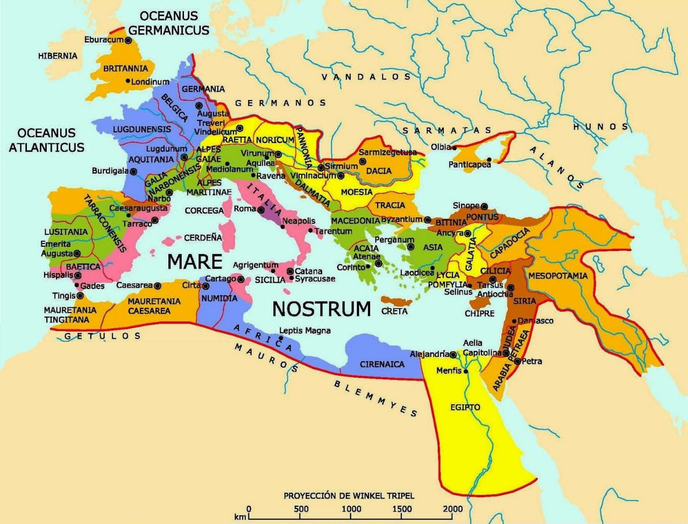
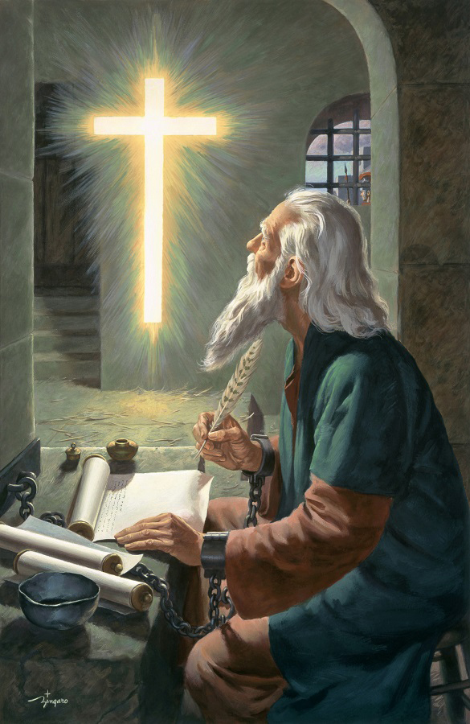

SABABU ZA KUSHUKURU
"Daima tunamshukuru Mungu, Baba wa Bwana wetu Yesu Kristo, tunapowaombea" (Wakolosai 1:3)
Akirudia maneno ya 1 Wakorintho 13:13, Paulo anamshukuru Mungu kwa sababu Wakolosai wana fadhila hizi tatu za Kikristo: imani, tumaini, na upendo (Kol. 1:4-5).
Fadhila hizi zinatokea "katika Kristo Yesu", zinaathiri uhusiano wetu na "watakatifu wote", na zimepitishwa kwetu kupitia "neno la kweli la injili".
Paulo anasisitiza kwamba injili hii haijahubiriwa tu kwa Wakolosai, bali "ulimwenguni kote" (Kol. 1:6)... na katika miaka 30 tu!
Nguvu ya Mungu, ambayo hupitishwa kupitia injili na kazi ya Roho Mtakatifu, inafanya Biblia kuwa "neno la uzima" (Flp. 2:16). Hii inamaanisha kwamba, kwa kuikubali injili, tuna uzima wa milele na urithi "uliowekwa akiba kwa ajili yenu mbinguni" (Kol. 1:5).

Slide 11



SALA YA MAOMBI
“Kwa sababu hii, tangu tuliposikia habari zenu, hatujaacha kuwaombea. Tunaendelea kumwomba Mungu akujaze maarifa ya mapenzi yake kupitia hekima yote na ufahamu ambao Roho hutoa." (Wakolosai 1:9)
Ombi la maombi ya Paulo linajumuisha mambo mengi mazuri kwa Wakolosai (Wakolosai 1:9-11):
Wapokee maarifa ya Mungu, ambayo yatawapa hekima na ufahamu wa kiroho
Ishi kama watoto wa Mungu, ukimpendeza kwa kila njia
Na wazae matunda na wakue katika maarifa
Na waimarishwe kwa nguvu za Mungu ili waweze kuwa na subira
Sala hii inafanywa "kumshukuru Baba kwa furaha" (Kol. 1:12).
Kuna njia nne ambazo Mungu hutumia kufanya maombi ya Paulo kuwa kweli ndani yetu:
Biblia (Zaburi 119:105)
Roho ya unabii (Ufu. 19:10), ilidhihirishwa kupitia Ellen G. White
Mwongozo wa Mungu wa majaliwa (Kol. 4:3)
Roho Mtakatifu (Is. 30:21)

Slide 12

"Maisha yetu yanapaswa kuunganishwa na maisha ya Kristo; tunapaswa kuteka kila wakati kutoka Kwake, tukila kwake, Mkate ulio hai ulioshuka kutoka mbinguni, tukichota kutoka kwenye chemchemi iliyo safi kila wakati, ikitoa hazina zake tele. Ikiwa tunamuweka Bwana mbele yetu daima, tukiruhusu mioyo yetu kumshukuru na kumsifu, tutakuwa na hali mpya katika maisha yetu ya kidini. Maombi yetu yatakuwa katika mfumo wa mazungumzo na MUNGU kama ambavyo tungezungumza na rafiki. Atazungumza na sisi kuhusu siri zake. Mara nyingi kutatujia hisia tamu ya kufurahisha ya uwepo wa Yesu. Mara nyingi mioyo yetu itawaka ndani yetu anapokaribia kuzungumza nasi kama alivyofanya na Henoko. Hali hii inapokuwa kweli katika uzoefu wa maisha ya Mkristo, kutaonekana unyenyekevu, upole, na unyenyekevu wa moyo, ambao utaonekana kwa wote anaoshirikiana nao kwamba amekuwa na Yesu na kujifunza kutoka Kwake.”
EGW (Christ's Object Lessons, uk. 290)

